Slide 1
FORMAS DE CRECIMIENTO
URBANO

Slide 2
CAUSAS DEL CRECIMIENTO URBANO
1. Desequilibrios regionales y movimientos migratorios
2. La industrialización
3. El mercado del suelo
4. Políticas de fomento y planificación

Slide 3
ESTRUCTURAS DE CRECIMIENTO URBANO
Parcelación (P)
Urbanización (U)
Edificación (E)
PLANEAMIENTOS
Ensanche P U E
Crecimiento Suburbano U P E
Polígono PUE
Ciudad jardín UP E
Barraca E
Invasión P
Procesos/marginales de urbanización P E

Slide 4
EDIFICACIÓN RESIDENCIAL
TIPOLOGÍAS

Slide 5
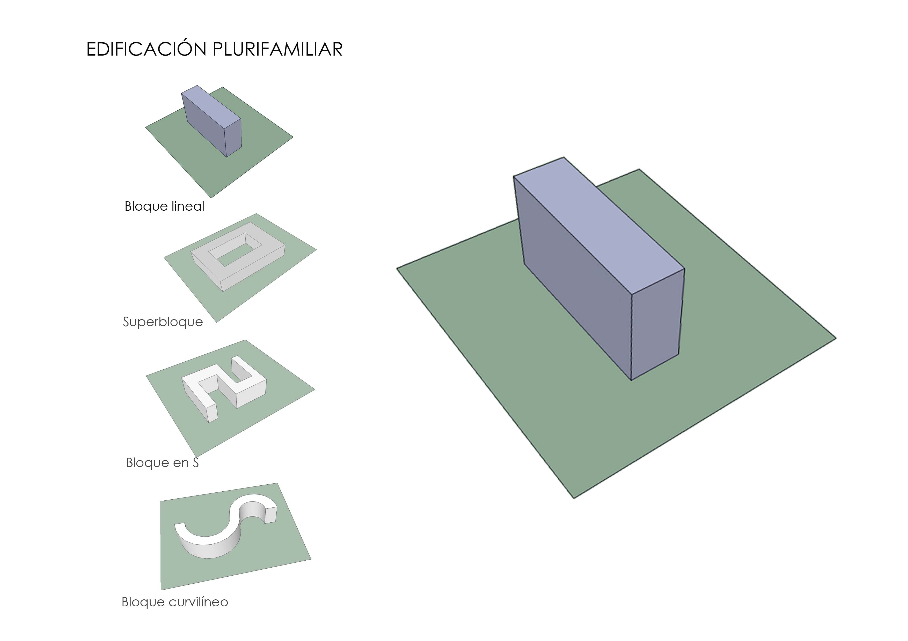

Slide 6
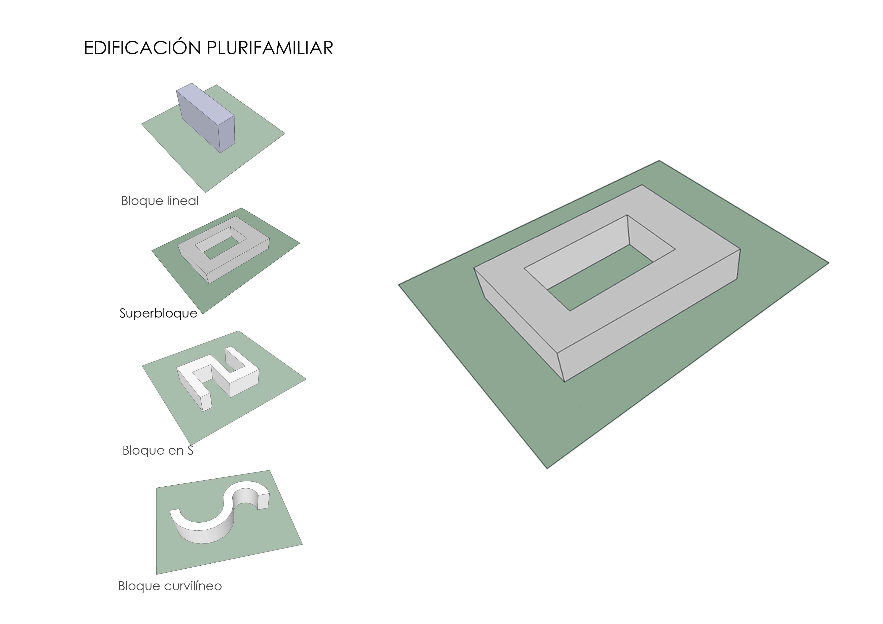

Slide 7
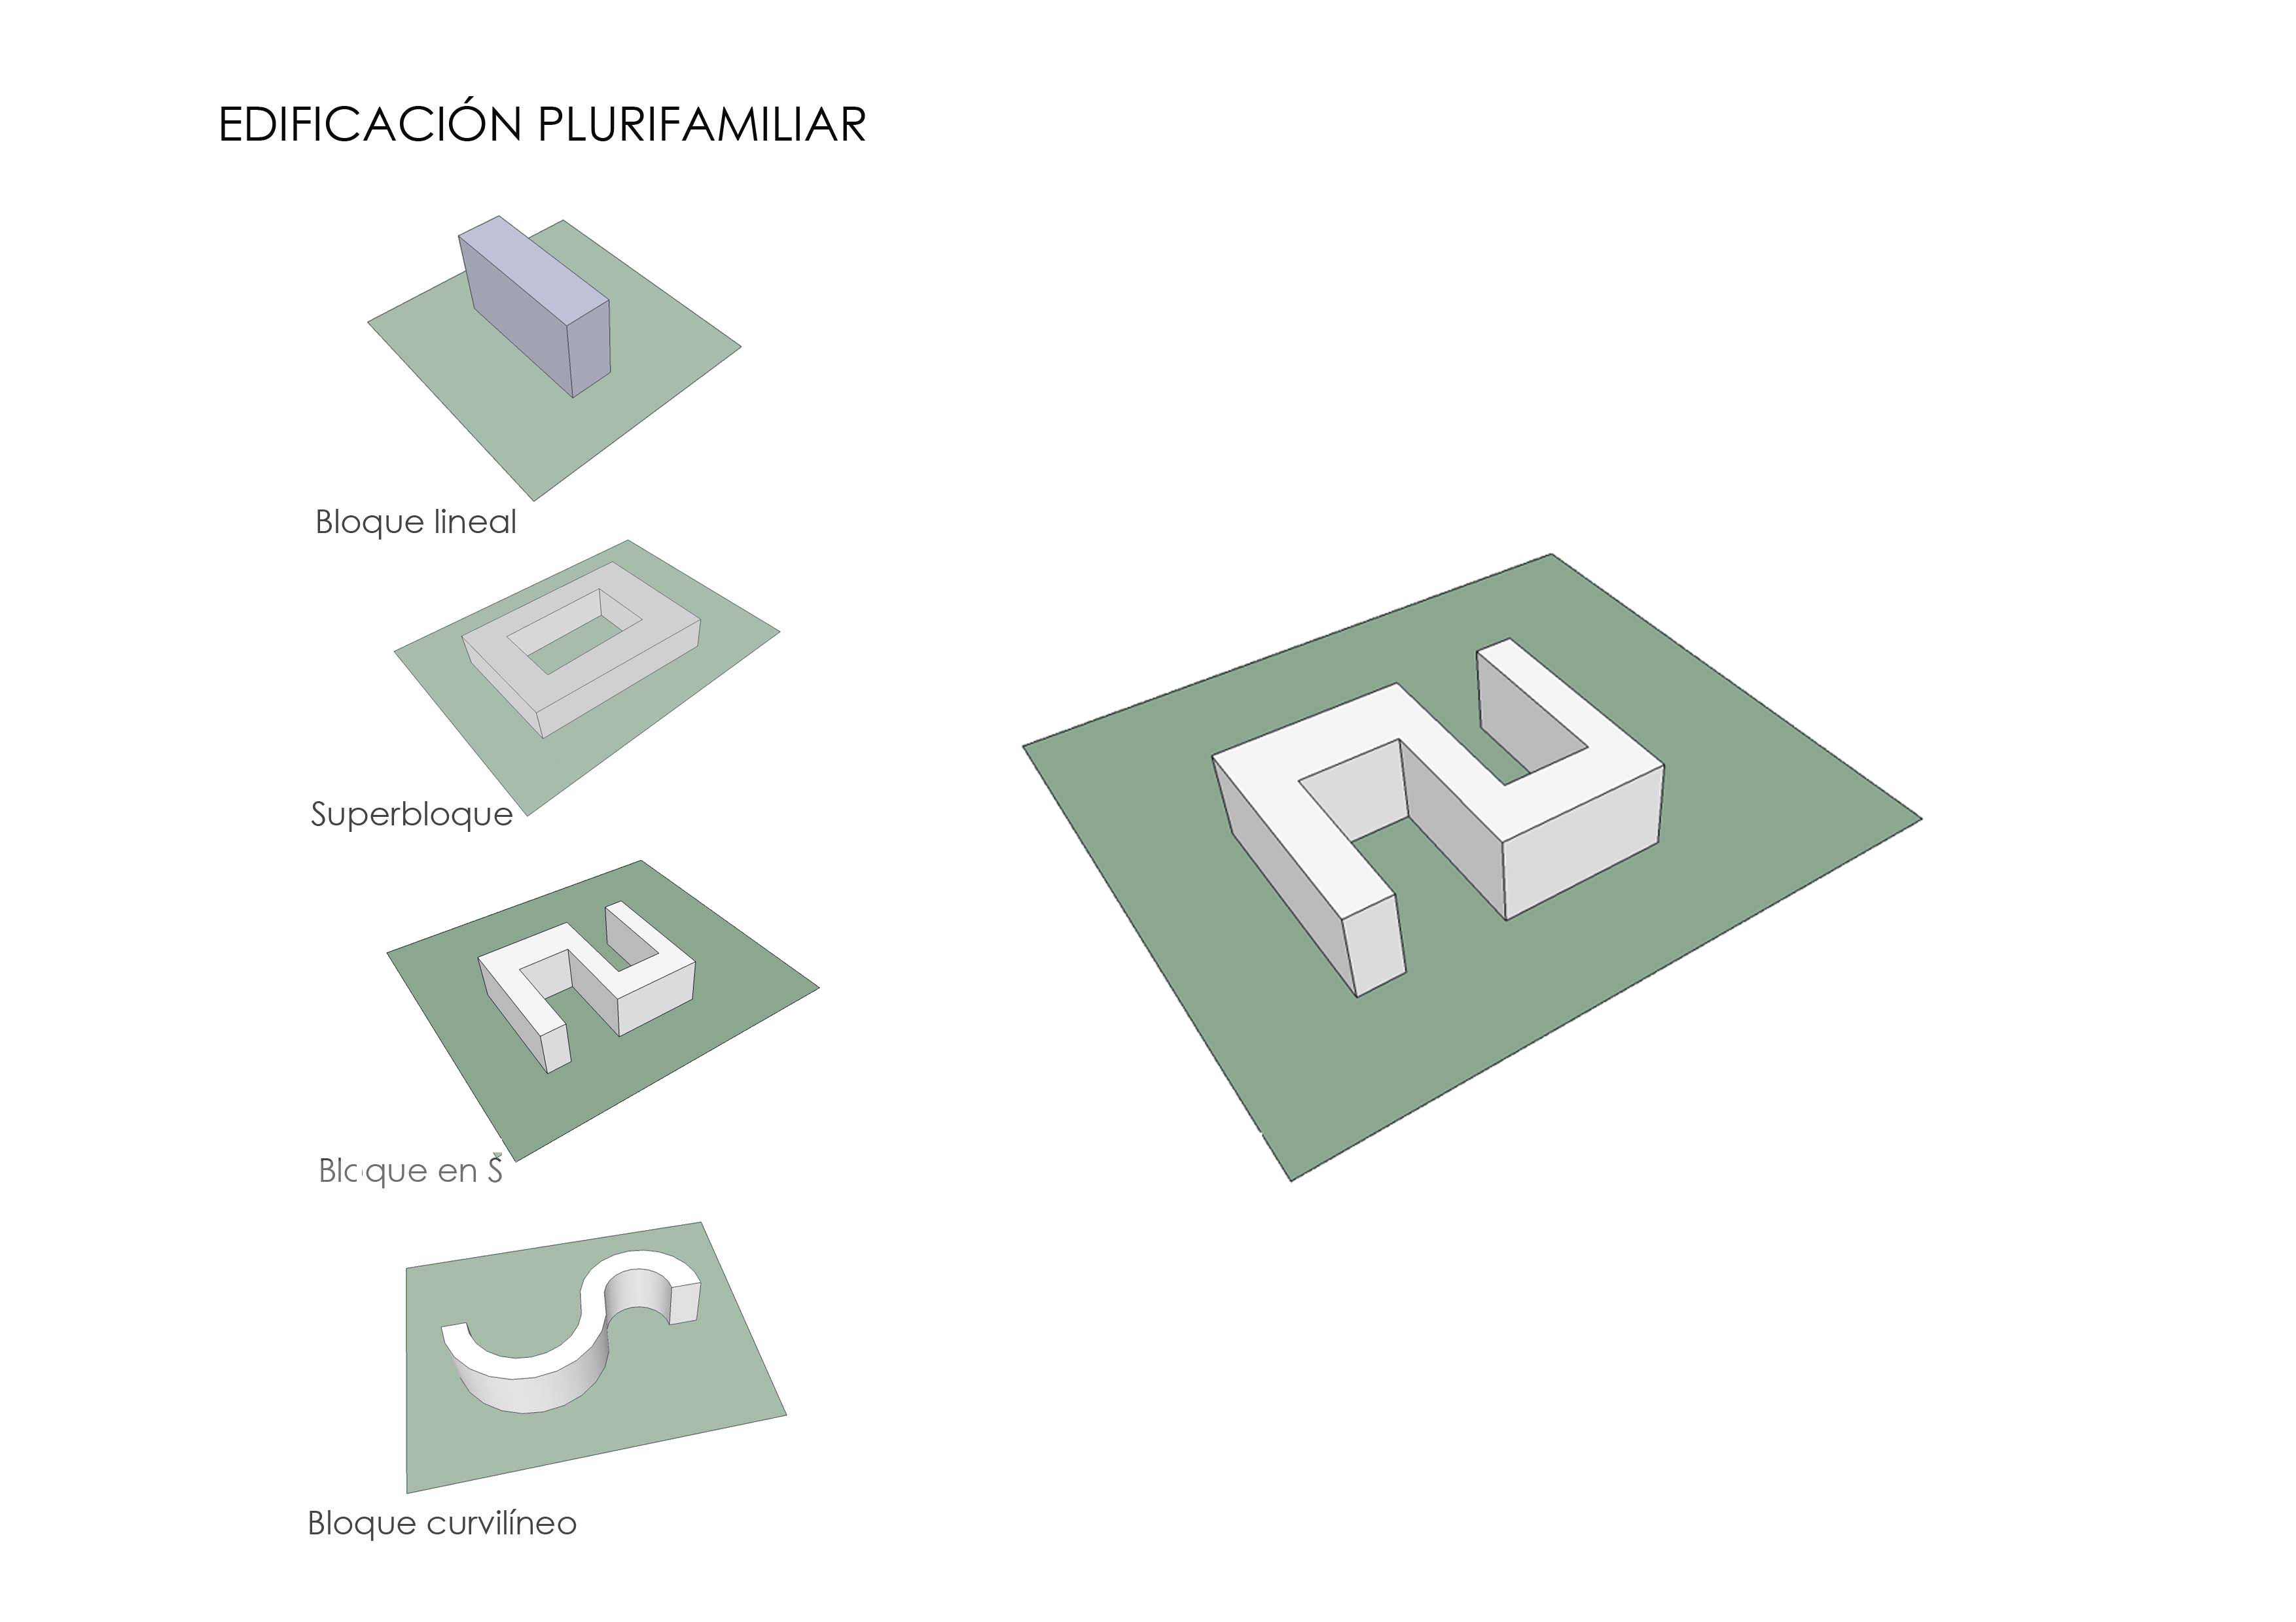

Slide 8
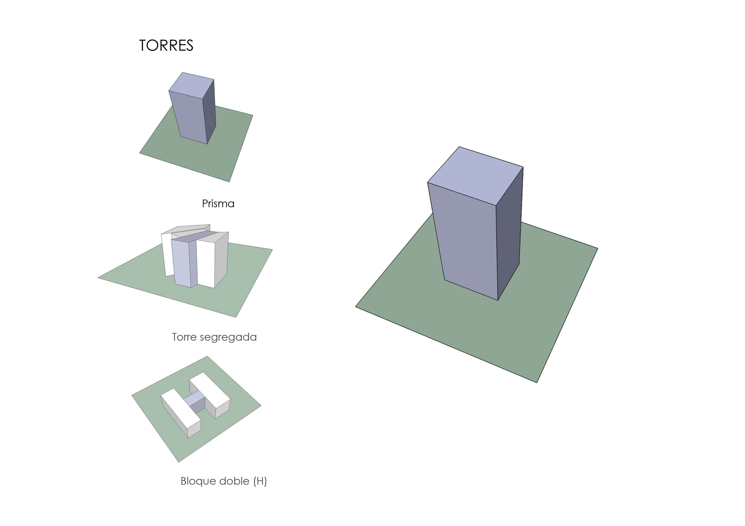

Slide 9
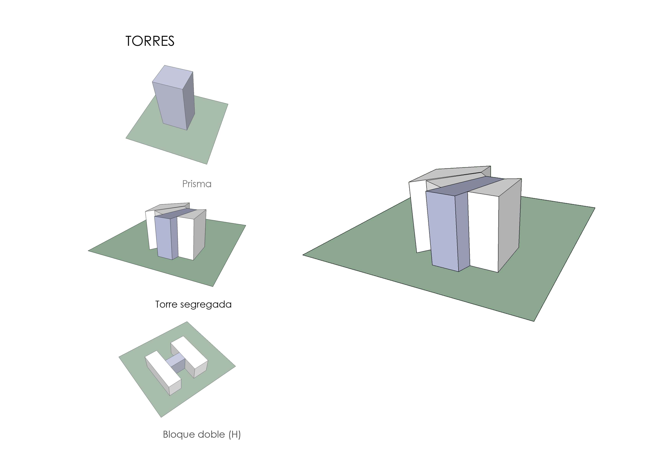

Slide 10
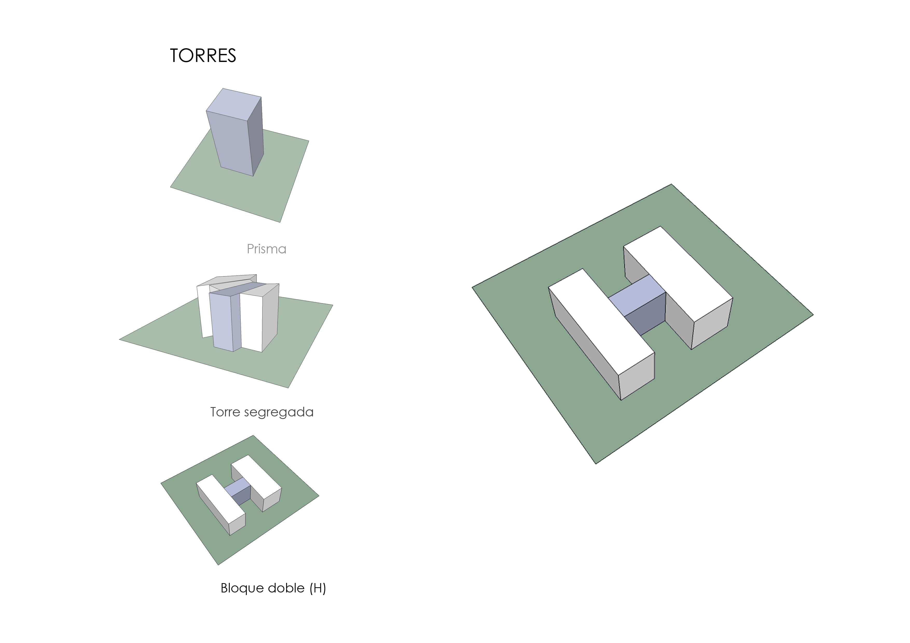

Slide 11
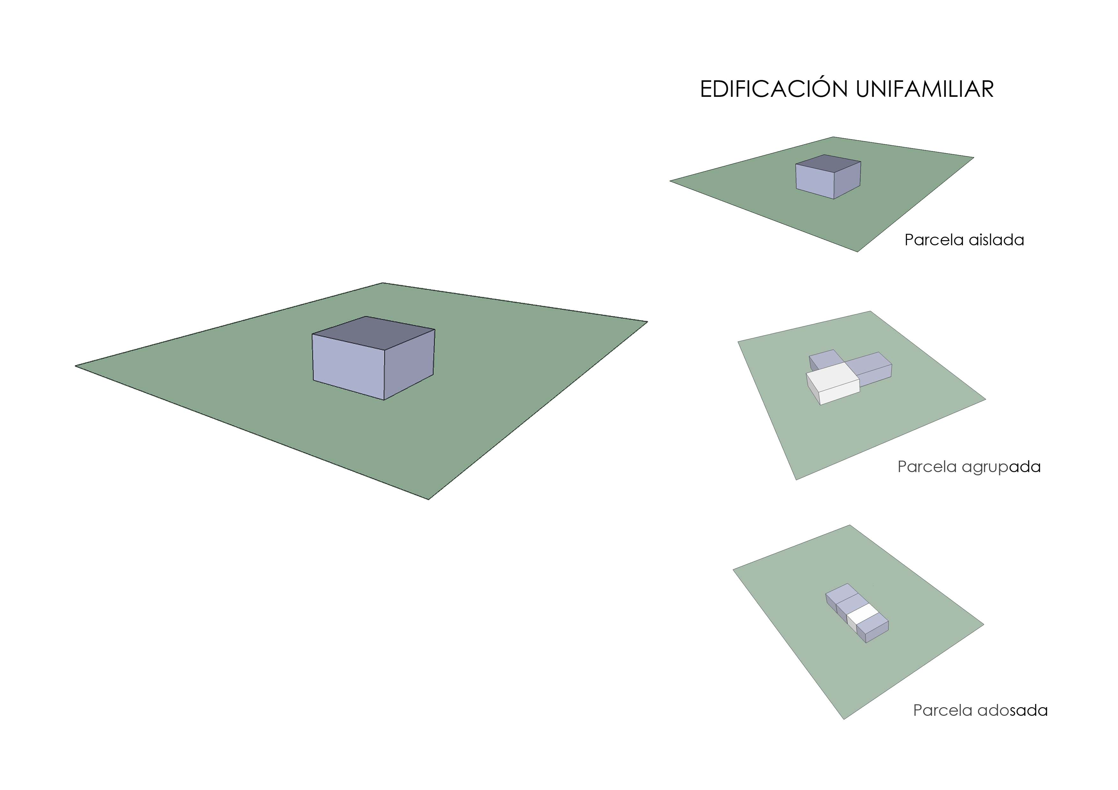

Slide 12
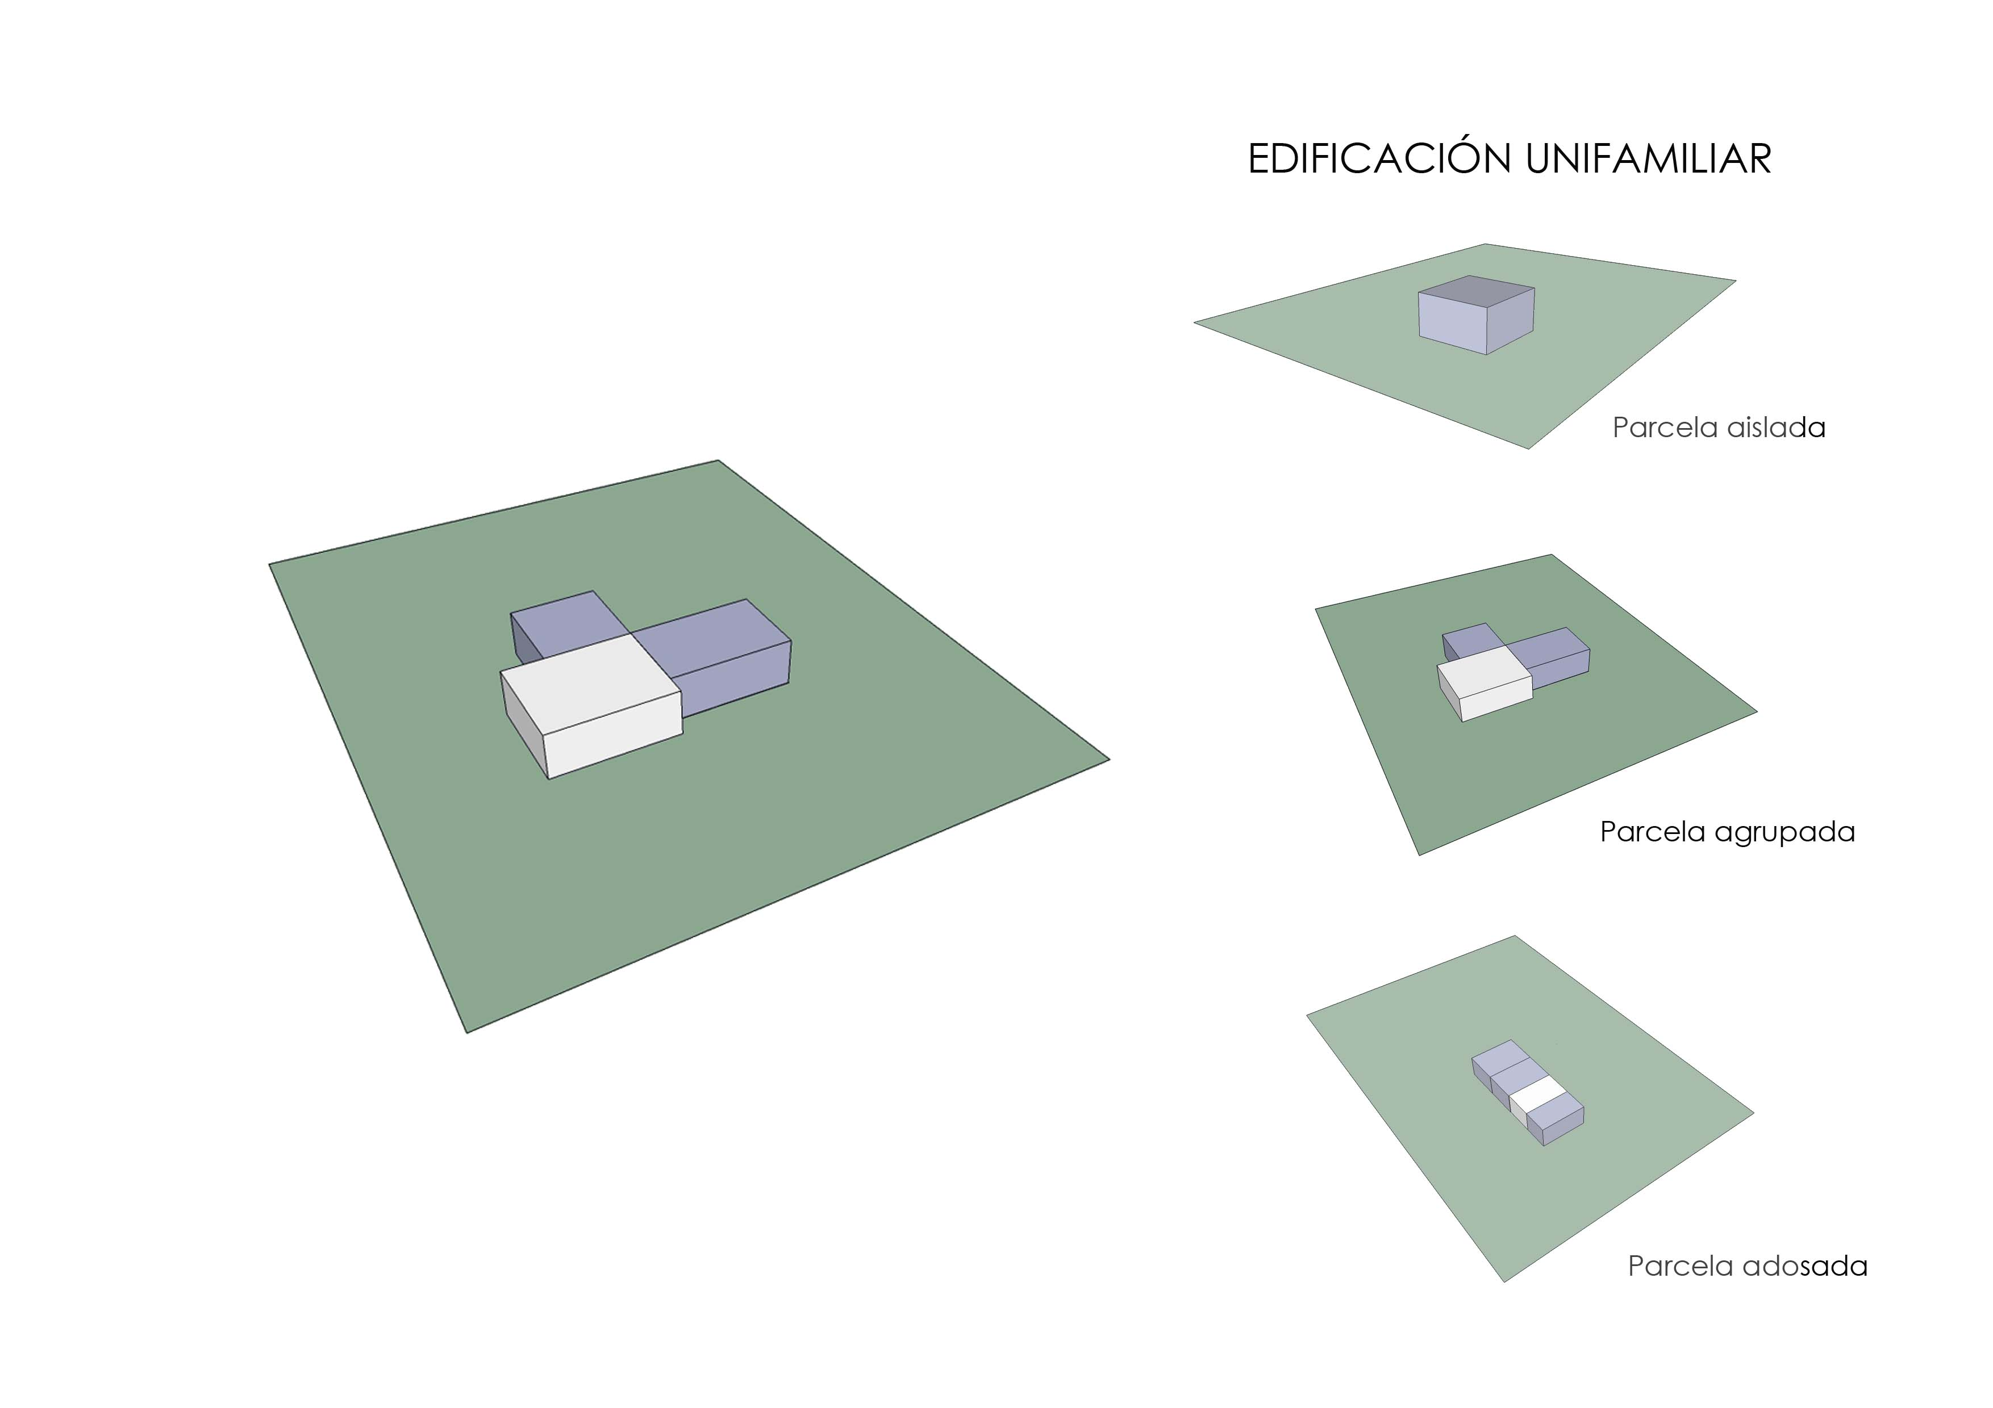

Slide 13
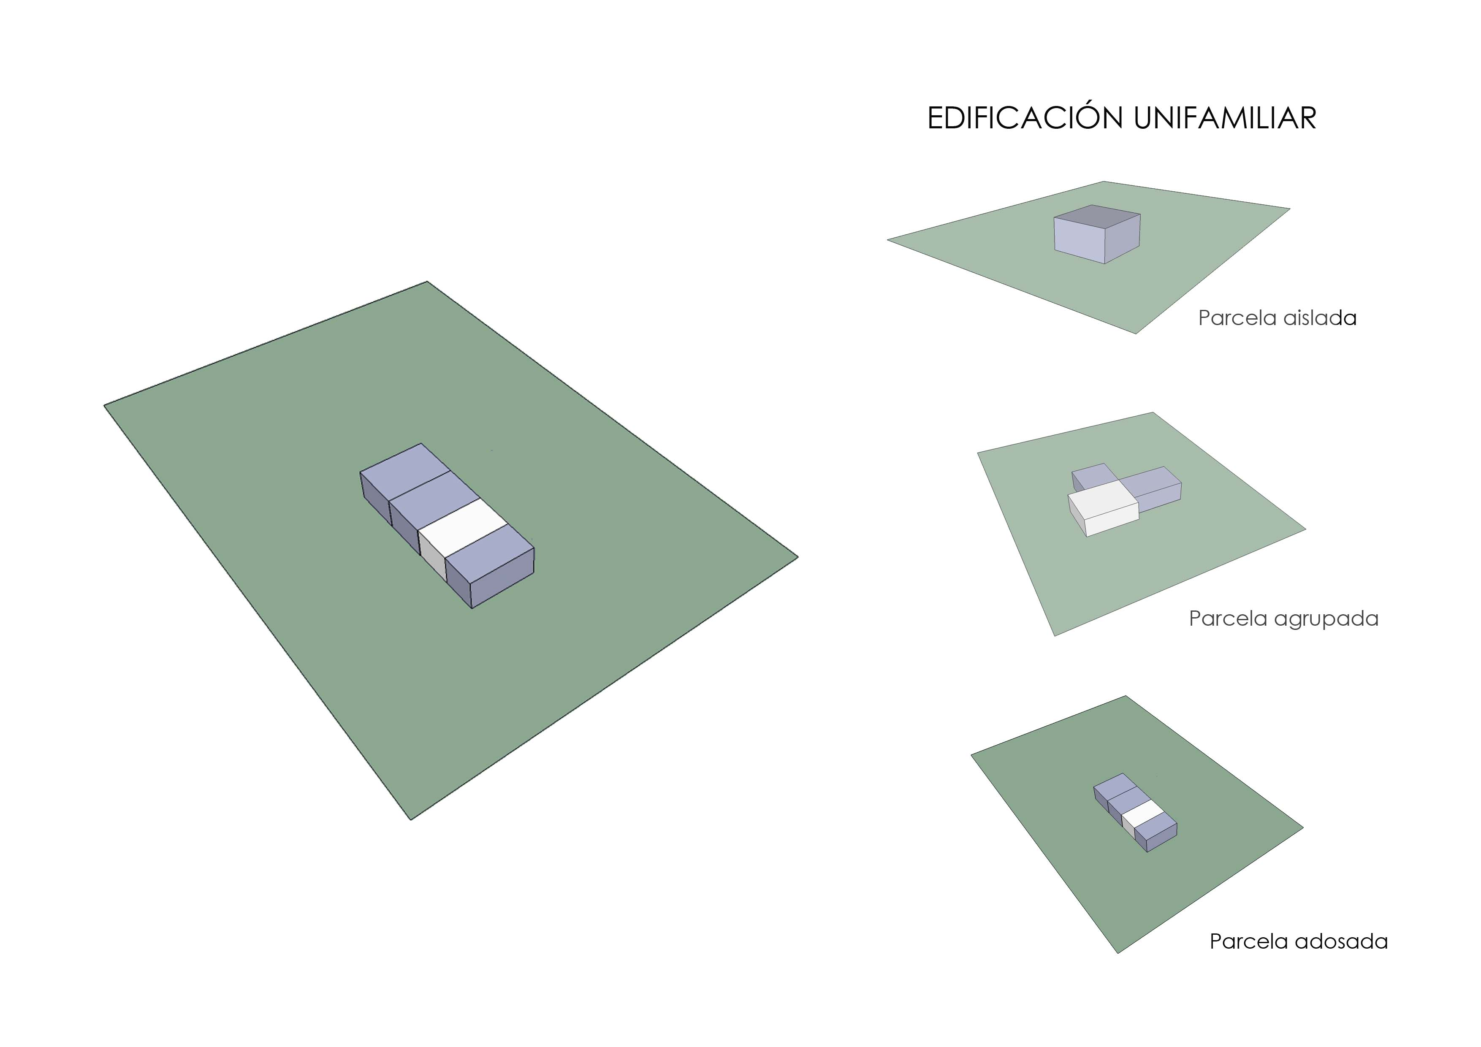

Slide 19
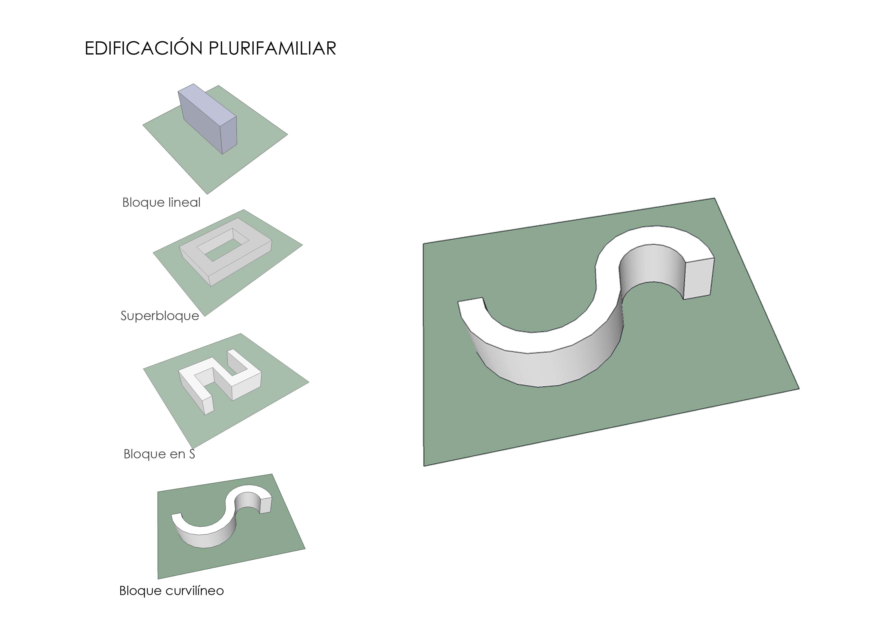

Slide 21
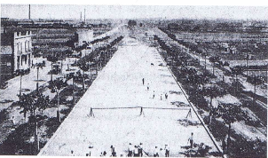
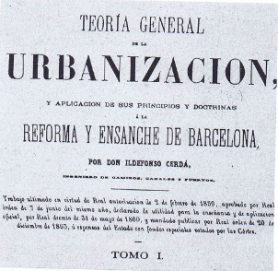
ENSANCHE
PRINCIPALES INNOVACIONES DEFINITORIAS:
Una nueva idea de ciudad
Una nueva actitud metodologica
Nuevos instrumentos
Una teoria
CONSTRUCCIÓN DE LA GRAN VIA DE BARCELONA
TEORIA GENERAL DE LA URBANIZACIÓN. ILDEFONSO CERDÁ

Slide 22
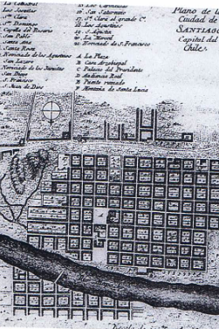
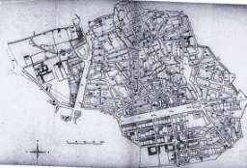
CARACTERISTICAS
doble caracter
actuación pública inicial que define una ordenacion
actuaciones privadas que se ajustan a la ordenacion
principios teoricos
tipo edificatorio complejo – repeticion de tipo
ordenacion en malla –modelos geometricos de ocupacion
procesos de formacion
parcelacion
urbanizacion
edificacion
SANTIAGO DE CHILE. CIUDAD COLONIAL
ENSANCHE MAZARINO.
AIX-EN-PROVENCE

Slide 23
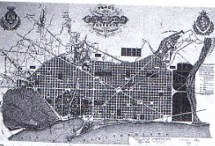
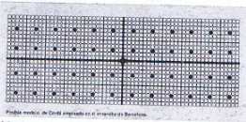
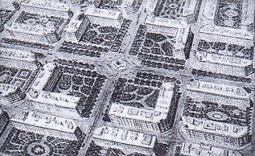
EJEMPLOS
Barcelona
la utilización del proyecto Cerdá
alineaciones de las manzanas como generadores de parcelacion
organizacion cerrada de la edificacion
homogeneidad tipologica
mantenimiento de antiguas vias y tejidos
procesos de transformacion en posicion, densificacion, tipologia
PROYECTO DE ENSANCHE CERDÁ
TRAMA CERDÁ
MODELO GEOMÉTRICO CERDÁ
EDIFICACIÓN DE MANZANAS SEGÚN EL PROYECTO CERDÁ

Slide 24
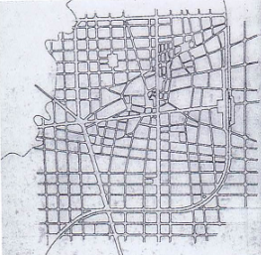
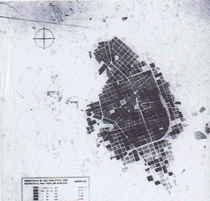
EJEMPLOS
Sabadell
1. Francisco Daniel Molina
influido por Cerda
objetivos de racionalizacion del trafico y de nucleizacion de la ciudad
alternativa de nueva ciudad que no yuxtapone al casco antiguo sino que lo incorpora
2. Miguel-Pascual
recoge a la propuesta de la cuadricula a cuya continuidad con el asentaminto existente reduce los objetivos de la ordenacion
PROYECTO MOLINA .
SABADELL
UTILIZACIÓN INDUSTRIAL DEL ENSANCHE

Slide 25
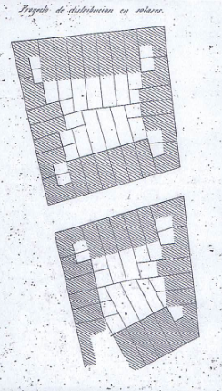
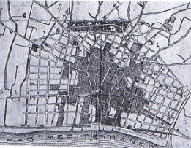
EJEMPLOS
Mataro
Cabañes y Palau
objetivo de fomento del crecimiento y principio de continuidad con el asentamiento existente
sacrificio de la regularidad de la cuadricula
mantenimiento de la tipología residencial tradicional pero con apertura a otros tipos
TIPOLOGÍAS PREDOMINANTES: Edificación plurifamiliar y tipo Torre.
PARCELACIÓN SEGÚN P.CABAÑES
PROYECTO CABAÑES Y PALAU-MATARÓ

Slide 26
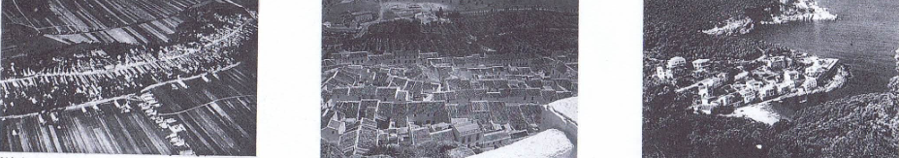
SUBURBANO
El crecimiento suburbano - soporte de diversas formas de crecimiento urbano:
Del crecimiento de nucleos rurales o ciudades jardin
Del crecimiento de industrias suburbanas
Del crecimiento de pueblos turisticos
Progreso de formacion:
urbanizacion – parcelacion – edificacion
TIPOLOGÍAS PREDOMINANTES: Edificación unifamiliar.
NUCLEO RURAL EN ZONA DE REGADÍO
NUCLEO RURAL EN ZONAS DE UTILIZACIÓN AGRÍCOLA INTENSIVA
NÚCLEOS TURÍSTICOS

Slide 27
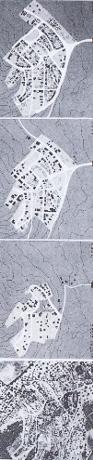
MARGINAL
se produce fuera de los mecanismos establecidos en la ciudad
caracteristicas como: ilegalidad, autoconstruccion, falta de urbanizacion
- proceso de crecimiento:
parcelacion
edificacion
urbanizacion
PROCESO DE CONSTRUCCION DEL BARRIO DE VISTALEGRE

Slide 28
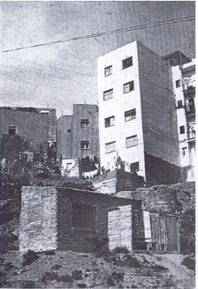


PRINCIPIOS INTERPRETATIVOS
la idea del crecimiento espontaneo o no controlado
la idea de la precariedad y subintegracion
la idea de autoconstruccion
la idea la de marginalidad social
TIPOS DE EVOLUCION SEGUN LA INTERVENCION PROPUESTA
Congelacion del barrio
Remodelacion del barrio
Desarrollo evolutivo del barrio
REMODELACION DEL BARRIO. CAMBIO DEL TIPO EDIFICATORIO
BARRIO DE BALLBONA (CONGELADO)
REMODELACION CON ANEXION DE SUELO PRÓXIMO

Slide 29
EJEMPLOS
BARCELONA
formacion de los barrios correas
Barrios como subproducto de las parcelaciones
Barrios dependiendes de Barcelona – no alcanzan el uso urbano
Barrios dependiendes de los nucleos comarcales
Barrios aisladas en la comarca
LIMA
invasiones del suelo rustico en valles de poco valor agricola
definicion de los lotes
construccion de las casas de manera sucesiva
TIPOLOGÍAS PREDOMINANTES: Edificación unifamiliar.

Slide 30
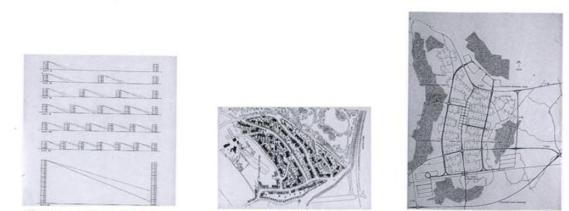
POLIGONOS
ANTECEDENTES
-Colonias industriales
-Coplag, Saltaire
-Krupp
-Cooperativas de Mulhouse
BASES IDEOLÓGICAS: Fase reformista
-Principio de descentralización
Principio de la unidad vecinal
Principio de la vivienda mínima
HILBERSEIMER: relación alturas/densidades
Colonia Krupp en Alfredshot. Essen. 1894
Hook New Town

Slide 31
CARÁCTERÍSTICAS
Definición material del polígono por su UNITARIEDAD
Consecuencias:
crecimiento urbano por paquetes cerrados,
bordes discontinuos, segregación
monotonía interior
.
Factores económicos en la gestión de los polígonos:
Principios de la ciudad funcional:
-Carta de Atenas
-Separación de tráficos
Prioridad en los aspectos higiénicos
Separación de funciones…
aumento progresivo del tamaño
Localización periférica
-densificación, desorden ambiental, subequipamiento

Slide 32
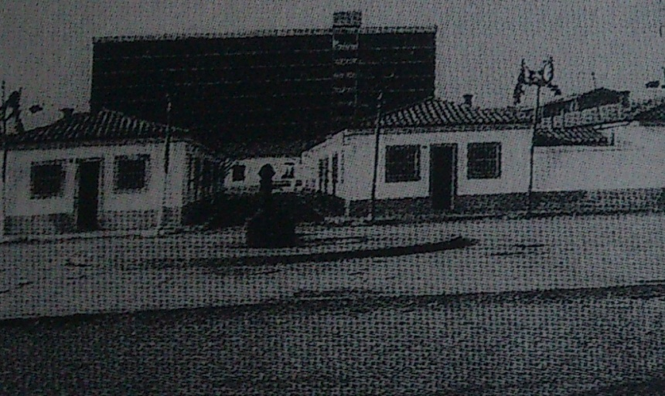
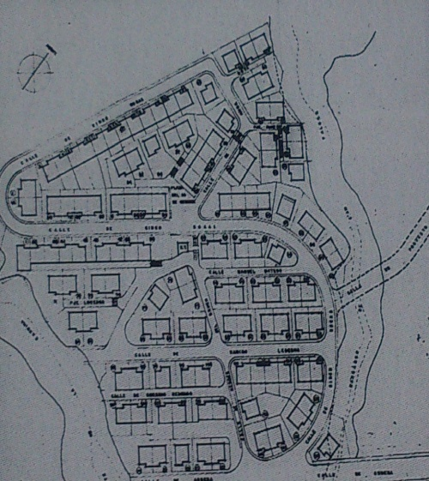
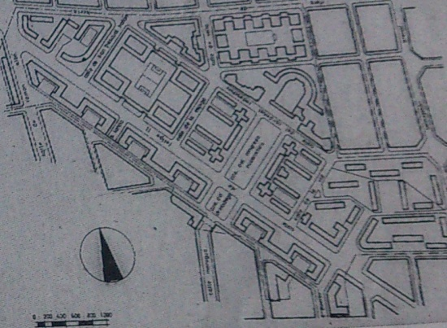
POLÍGONOS DE LA COMARCA DE BARCELONA
Constantes:
Progresivo aumento de tamaño
Interpretaciones del mapa de situación de los polígonos
4 periodos históricos:
Ley de Casas Baratas (1921) y las actuaciones del Patronato de la Habitación en Barcelona
De la Posguerra a 1955
CRECIMIENTO FISICO DE BARCELONA
PROBLEMA DE VIVIENDA
APARICIÓN DE POLÍGONOS
CASAS BARATAS, GRUPO MILANS DEL BOSCH 1929
NTRA.SRA. DE LA MERCED , O.S.H) PLANTA
VIENDAS DEL CONGRESO 1953. PLANTA

Slide 33
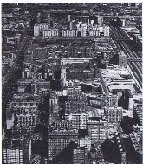

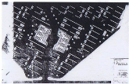


- El periodo de mayor actividad en la promoción pública de viviendas: 1955/1965
Los polígonos a partir de 1965
TIPOLOGÍA PREDOMINTANE: Edificación unifamiliar.
POLÍGONO DE LA PAZ (O.S.H) 1964
POLÍGONO BELLVITGE (promoción privada) 1968
POLÍGONOS DE SAN MARTÍN (C.U) 1958
POLÍGONO SUDOESTE DEL BESÓS (P.M.V) 1950
LA “ZONA DE LEVANTE” PLAN DE 1956

Slide 34
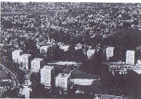
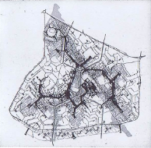
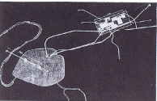
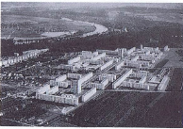
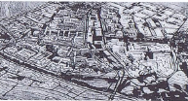
Los grandes “ensembles” franceses
- Situación Francia
- Mayor calidad en la construcción y subequipamientos.
AULNAY-SOUS-BOIS.PARIS
LA CITÉ VERTE DE SUCY-EN-BRIE. pARIS
TOULOUSE-LE-MIRAIL. TOULOUSE
GRAN CONJUNTO DE POISSY
Z.U.P DE HEROUVILLE ST.CLAIR CAEN

Slide 35
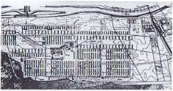
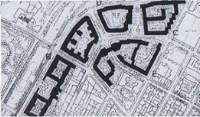
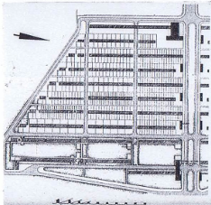
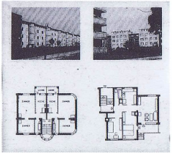
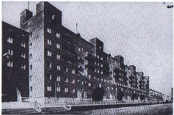
Las “Siedlungen” centroeuropeas
Las Siedlungen son unidades habitacionales creadas en Alemania, y como un singular "condensador" construido combaten la crisis y el paro.
Nace así la vivienda social
GOLDSTEIN.FRANKFURT.1930 ARQ.E.MAY.
MARGARETENGÜRTEL- HOF. VIENA 1919-26
DAMMERSTOCK SIEDLUNG.KARSIRUHE.1926
VIVIENDAS EN GROSS-BRITZ SIEDLUNG.BERLIN. 1931
KARL MARX-HOF. VIENA 1920

Slide 36
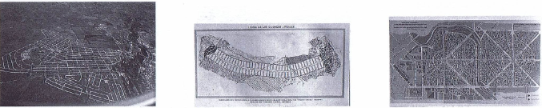
LA CIUDAD JARDIN
Proceso de crecimiento:
PARCELACIÓN Y URBANIZACIÓN + EDIFICACIÓN
-Urbanización: acto inicial privado o cooperativo pero, en cualquier caso, de promoción y de proyecto unitario
- La parcelación enseña la lógica general de la operación y define muchas características generales: densidad, ritmos de los frentes de calle…
- La edificación obedece a los modelos unifamiliares aislados o agrupados en pocas unidades
URBANIZACIÓN CIUDAD-JARDIN.SEVILLA
CIUDAD LINEAL. ARTURO SORIA MATA
MALAGRIDA. OLOT

Slide 37
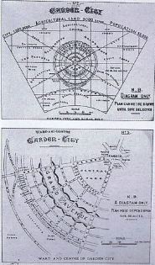
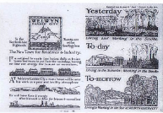
TEORÍA Y MÉTODO EN EL ORIGEN DE LA CIUDAD-JARDÍN
- La idea de nuevas fundaciones para las nuevas formas de producción y de vida. Cabet, Fourier y la tradición utopista
- Las cooperativas y la tradición mutualista
- Los tipos residenciales, el uso y el prestigio establecido: Bedford Park (Londres)
- Las ciudades jardín del mañana. Ebernezer Howard (1898)
- Raymond Unwin: Town planning in practice (1909)
GARDEN CITY OF TOMORROW.1902.E.HOWARD
WELWYN GARDEN CITY 1919

Slide 38
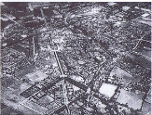
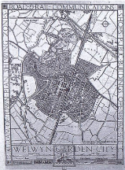
LA PRIMERA VUELTA INGLESA Y LA SEGUNDA AMERICANA
LETCHWORTH (1903)
WELWYN GARDEN CITY (1919

Slide 39
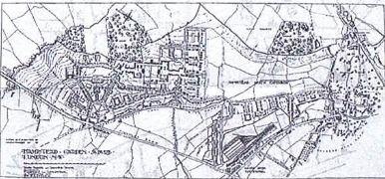
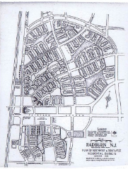
HAMPSTEAD GARDEN SUBURB (1905). Unwin y Parker intervienen decisivamente
RADBURN (New Jersey, 1928-1930).

Slide 40
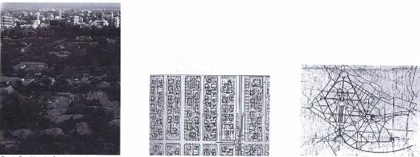
Aparecen las tipologias ciudad jardín en otros modelos urbanísticos como el de Soria y Mata en la Ciudad Lineal (Madrid,1882), la casa individual en las manzanas de la Citè Industrielle de Tony Garnier (1901), E. Lutyen y el trazado de Nueva Delhi (1912) y los barrios residenciales en cuadrícula (barrio providencia en Santiago de Chile)
TIPOLOGÍAS PREDOMINANTES: tanto unifamiliar como plurifamiliar.
DERIVACIONES DE LA CIUDAD JARDÍN
BARRIO PROVIDENCIA. SANTIAGO DE CHILE
CITÈ INDUSTRIELLE. T GARNIER (1901)
NUEVA DELHI. (1912) E.LUTYENS

